Slide 1
FKB CAMPUS · FIRMENKUNDENAKADEMIE · M15
Marktbearbeitungsstrategie
Zielsegmente definieren, Marktpotenziale analysieren und eine eigene Vertriebsstrategie entwickeln
KOMPETENZFELD
KOMPETENZSTUFE
VERSION
K-04 Vertrieb & Ertragsoptimierung
Strategischer Partner
v1.0
FKB Campus · 2026
Trainer-Präsentation

Slide 2
ÜBERBLICK · M15
Worum geht es heute
Wer jeden Kunden gleich bedient, verzettelt seine Marktbearbeitung.
In diesem Strategieworkshop segmentieren Sie Ihren Markt, analysieren Wettbewerb und eigene Stärken (Porter, SWOT) und entwickeln einen konkreten Maßnahmenplan.
Danach haben Sie eine priorisierte Marktbearbeitungsstrategie für Ihr Geschäftsgebiet – mit Meilensteinen und Zielgrößen.
FKB Campus · M15

Slide 3
LERNZIELE · M15
Was Sie heute mitnehmen
▸ Das Marktpotenzial in einem selbstgewählten Zielsegment analysieren und adressierbare Neukunden-Opportunitäten schätzen
▸ Die Wettbewerbsposition der eigenen Bank im Zielsegment anhand von Stärken, Schwächen und Differenzierungspotenzialen bewerten
▸ Eine Marktbearbeitungsstrategie mit Zielkunden-Kriterien, Wertversprechen und Anspracheansatz entwickeln
▸ Die Eignung verschiedener Neukundenansprache-Kanäle für das Zielsegment bewerten und die zwei effektivsten wählen
▸ Einen strukturierten Jahresplan mit Zielgrößen, Maßnahmen und Meilensteinen erstellen
FKB Campus · M15

Slide 4
AGENDA · M15
So läuft das Modul
09:00 Begrüßung & Orientierung · Plenum
09:15 Warm-up: „Mein Markt" · 2er-Austausch + Plenum
09:35 Theorie-Block I · Vortrag + Diskussion
10:15 Werkzeug-Einführung · Demonstration
10:35 Pause
10:50 Einzelarbeit I: Marktanalyse · Stille Einzelarbeit + Check-in
11:50 Partnercheck · Partnerarbeit
12:10 Mittagspause
13:10 Theorie-Block II · Vortrag + Praxisbeispiele
13:45 Einzelarbeit II: Strategieentwicklung · Stille Einzelarbeit
14:45 Pause
15:00 Einzelarbeit III: Jahresplan · Einzelarbeit
15:40 Peer-Präsentation · Galerie-Runde
16:50 Konsolidierung · Einzelarbeit
17:10 Abschluss & Transfer · Plenum
17:25 Feedbackbogen · Einzeln
17:30 Ende
FKB Campus · M15
Notes:
Agenda aus dem Ablaufplan (Sektion 3.1). Timing und Pausen siehe Trainerhandbuch.

Slide 5
09:35–10:15
Theorie-Block I: Markt & Strategie
Markt von Segment unterscheiden und die eigene Wettbewerbsstrategie schärfen.
FKB Campus · M15
Notes:
Definition Markt vs. Segment als erster Punkt (2 Min). Wettbewerbsstrategie nach Porter, strategische Segmentierung.

Slide 6
M15 · INHALT
Vom reaktiven zum strategischen Vertrieb
→ Wer jeden Kunden gleich bedient, verzettelt seinen Markt – Fokus ist die Strategie.
▸ Reaktiver Vertrieb wartet auf Anfragen; strategischer Vertrieb wählt sein Zielsegment bewusst.
▸ Ein priorisiertes Segment mit klarem Wertversprechen schlägt die Gießkanne.
FKB Campus · M15
Notes:
Markt vs. Segment sauber trennen – das ist die Grundlage jeder Priorisierung.

Slide 7
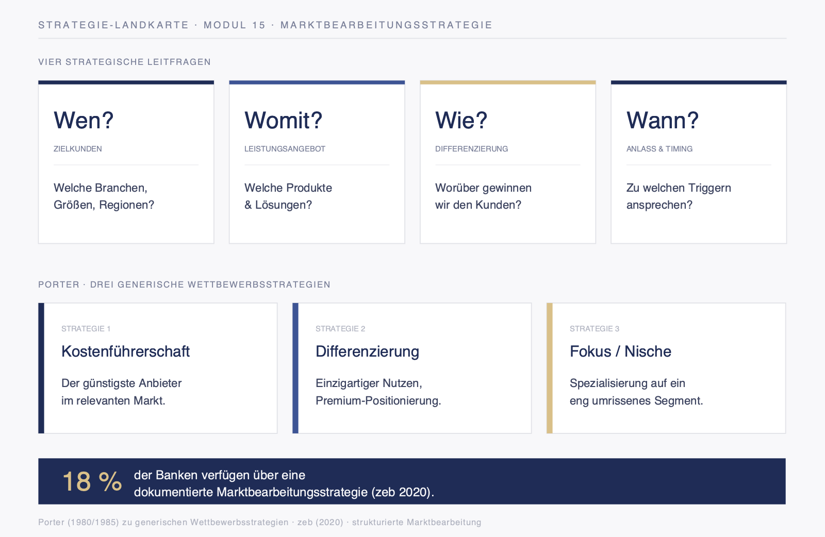
M15 · SCHAUBILD
Strategie-Landkarte der Marktbearbeitung
FKB Campus · M15
Schaubild

Slide 8
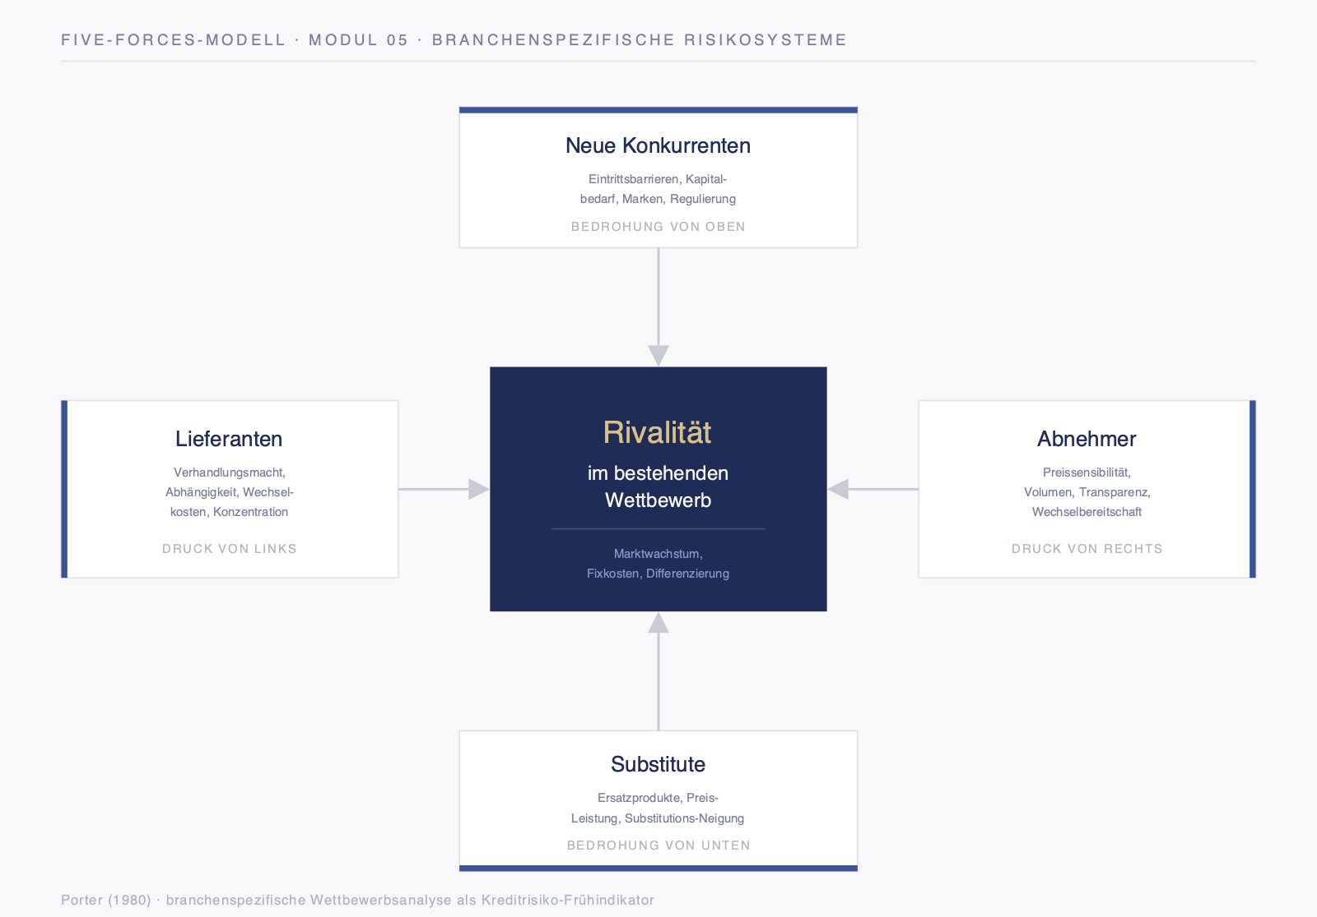
M15 · SCHAUBILD
Wettbewerbskräfte im Zielmarkt (Five Forces)
FKB Campus · M15
Schaubild

Slide 9
M15 · INHALT
Segmentierung: nach welchen Kriterien?
→ Ein gutes Segment ist erreichbar, ertragsstark und zu Ihnen passend – nicht einfach nur groß.
▸ Kriterien: Branche (WZ-2008), Region, Umsatzgröße, Bedarfsprofil.
▸ agree liefert die Datenbasis: Branchenfilter, Umsatzklassen-Report, Ertragspotenzial.
FKB Campus · M15
Notes:
Live-Demo agree: Branchenfilter WZ-2008 → Umsatzklassen-Report; Schätzung Ertragspotenzial.

Slide 10
10:15–11:50
Werkzeug & Einzelarbeit I
Das eigene Zielsegment mit dem Scoring-Modell priorisieren.
FKB Campus · M15

Slide 11
M15 · INHALT
Segmente priorisieren mit dem Scoring-Modell
→ Priorisierung macht die Auswahl nachvollziehbar – nicht das Bauchgefühl entscheidet, sondern ein transparentes Scoring.
▸ Je Segment: Marktgröße, Ertragspotenzial, Wettbewerbsposition, strategische Passung bewerten.
▸ Der adressierbare Markt (SAM) grenzt das realistisch erreichbare Potenzial ein.
FKB Campus · M15
Notes:
Marktpotenzial-Schätzer und Segmentierungsraster einführen (AB-1).

Slide 12
M15 · ÜBERSICHT
Scoring-Modell zur Segmentpriorisierung
Kriterium | Gewicht | Bewertung 1–5
Marktgröße / Potenzial | hoch | ___
Ertragspotenzial | hoch | ___
Wettbewerbsposition | mittel | ___
Strategische Passung | mittel | ___
FKB Campus · M15
Übersicht
Notes:
Gewichtete Summe ergibt die Priorität. Das Primärsegment ist das mit dem höchsten Score – nicht das größte.

Slide 13
M15 · ARBEITSBLATT
Marktanalyse bearbeiten
▸ Analysieren Sie Ihr Zielsegment nach Branche, Region und Größe (AB-1).
▸ Priorisieren Sie mit dem Scoring-Modell und definieren Sie Ihr Primärsegment.
▸ Schätzen Sie den adressierbaren Markt und das Ertragspotenzial.
→ Bearbeitung im Teilnehmer-Workbook (Arbeitsblatt mit Ausfüllfeldern)
FKB Campus · M15
Notes:
Stille Einzelarbeit (30 Min.) + Check-in: „Wer hat sein Primärsegment definiert?"

Slide 14
13:10–14:45
Theorie-Block II & Strategie
Strategische Optionen kennen und das eigene Wertversprechen formulieren.
FKB Campus · M15

Slide 15
M15 · INHALT
Strategische Optionen für VR-Banken
→ Der richtige Kanal folgt aus dem Segment – Empfehlung, Kammer, Messe und Digital wirken je nach Zielgruppe unterschiedlich.
▸ Neukundenkanäle: Empfehlungsmanagement, Kammern/Verbände, Messen, digitale Ansprache.
▸ Empfehlungsmanagement systematisieren: aus zufriedenen Kunden werden Multiplikatoren.
FKB Campus · M15
Notes:
Praxisbeispiele je Kanal; die Jahresplanung verknüpft Kanäle mit Zielgrößen.

Slide 16
M15 · ARBEITSBLATT
Wertversprechen formulieren
▸ Entwickeln Sie Ihre Marktbearbeitungsstrategie: Zielsegment, Wertversprechen, Top-3-Maßnahmen (AB-2).
▸ Formulieren Sie ein Wertversprechen, das den konkreten Nutzen für das Segment benennt.
▸ Wählen Sie die passenden Kanäle für Ihr Primärsegment.
→ Bearbeitung im Teilnehmer-Workbook (Arbeitsblatt mit Ausfüllfeldern)
FKB Campus · M15
Notes:
Stille Einzelarbeit. Das Wertversprechen muss für das Segment relevant und von Wettbewerbern unterscheidbar sein.

Slide 17
15:00–16:50
Einzelarbeit III: Jahresplan
Die Strategie in einen verbindlichen Jahresplan überführen.
FKB Campus · M15

Slide 18
M15 · ARBEITSBLATT
Marktbearbeitungs-Jahresplan erstellen
▸ Erstellen Sie Ihren Jahresplan: Zielgrößen, Maßnahmen, Meilensteine, Kontrollpunkte (AB-3).
▸ Verankern Sie je Quartal konkrete Aktivitäten und messbare Zwischenziele.
▸ Überarbeiten Sie den Plan nach dem Peer-Feedback (Konsolidierung).
→ Bearbeitung im Teilnehmer-Workbook (Arbeitsblatt mit Ausfüllfeldern)
FKB Campus · M15
Notes:
Einzelarbeit + Konsolidierung. Der Plan wird mit der Führungskraft besprochen – das ist Teil der Commitment-Karte.

Slide 19
M15 · INHALT
Prinzip dieses Moduls
→ Wer jeden Kunden gleich bedient, verzettelt seinen Markt.
▸ Ein priorisiertes Zielsegment mit klarem Wertversprechen schlägt die Gießkanne – Fokus ist die Strategie.
FKB Campus · M15
Notes:
Überleitung zur Commitment-Karte und zum Transfer.

Slide 20
M15 · INHALT
Reflexion und Selbstcheck
▸ Was ist Ihre erste Aktion in den nächsten 7 Tagen?
▸ Bis wann sprechen Sie mit Ihrer Führungskraft über Ihren Jahresplan? (Datum)
▸ Welches Segment haben Sie bisher aus Gewohnheit bedient, obwohl es nicht Ihr Primärsegment ist?
FKB Campus · M15
Notes:
Commitment-Karte mit zwei verbindlichen Fragen als Transferanker.

